Slide 1
عنوان طرح پیشنهادی:
«TRIMP»
نام تیم ارائه‌دهنده طرح: مهندس آرمین گرانقدر
مهندس فاطمه صفائی

Slide 2
داستان ما
پروژه های عمرانی و استفاده بی رویه از سیمان
مشکلات محیط زیستی و گاز های گلخانه ای
تثبیت و بهسازی خاک
جذب CO2
استفاده از مواد دوستدار محیط زیست

Slide 3
ابعاد و ملاحظات طرح
بازار ما:
بازار جهانی
حوزه محیط زیست
حوزه عمران
ایلان ماسک (جایزه برای این کار)
شرکت های محیط زیستی
نهاد های دولتی
شرکت های بهسازی خاک
وزارت راه و مسکن و شهرسازی
شرکت های راهسازی
شهرداری ها
موضوع Climate Change در دنیا و دولت جدید آمریکا
مراکز دفن زباله

Slide 4
ابعاد و ملاحظات طرح
راه حل ما:
ژئوپلیمر
زباله های صنعتی و استفاده از آن
ارزان قیمت و در دسترس بودن
بهسازی خاک
تثبیت خاک
لازم برای هر پروژه عمرانی
جذب CO2
جذب و ذخیره دائمی CO2
رویکرد زیست محیطی

Slide 5
ابعاد و ملاحظات طرح
درآمد:
پروژه های عمرانی
پروژه های ساخت و ساز شهری
پروژه های درون شهری نهاد ها
پروژه های محیط زیستی
پروژه هایی با رویکرد کاهش گاز گلخانه ای
ریزگرد ها و مشکلات محیط زیستی
پروژه های راهسازی
مناسب برای مسیر های بین شهری
محل تردد مسایل نقلیه (پروژه تحقیقاتی لندن)

Slide 6
ابعاد و ملاحظات طرح
رقبا:
رویکرد کاهش گاز گلخانه ای | استفاده از مواد دوستدار محیط زیست | بهسازی خاک
✓ | ✓ |  ✓ | TRIMP
✗ | ✗ | ✓ | شرکت های بهسازی خاک
✓ | ✓ | ✗ | شرکت های محیط زیستی

Slide 7
ابعاد و ملاحظات طرح
 | رقیبان حوزه محیط زیست |  | رقیبان حوزه بهسازی خاک |  | TRIMP
 | محصول یا خدمت | قیمت متوسط ( بر اساس تناژ) | محصول یا خدمت | قیمت متوسط ( بر اساس تناژ) | محصول یا خدمت | قیمت متوسط ( بر اساس تناژ)
1 | هزینه CO2 Capture برای جذب CO2 در صنایع مختلف | 43-95 دلار | سیمان | 700000 تومان | سرباره کوره آهن (ویا پوزولان های طبیعی) | 65000 تومان
2 | مواد مورد استفاده | متغیر |  |  | جذب CO2 از اتمسفر | بدون هزینه !
هزینه:

Slide 8
ابعاد و ملاحظات طرح
مواد مورد استفاده
دسترسی هر چه بهتر با هزینه کمتر و استفاده از زباله های صنعتی
آزمایش های تکمیلی
انجام آزمایش های مکانیکی و شیمیایی جهت تکمیل فناوری
اجرا
تجهیزات لازم برای اجرای هر چه بهتر، بسته به پروژه مورد نظر
چالش ها:

Slide 9
ابعاد و ملاحظات طرح
زیرساخت‌ها یا تجهیزات آزمایشگاهی اختصاصی:
ردیف | تجهیز زیرساخت‌های فنی و آزمایشگاهی
1 | دستگاه آزمایش تک محوری
2 | دستگاه آزمایش سه محوری
3 | آزمایش XRD
4 | آزمایش TGA
5 | آزمایش BET
6 | کپسول گاز CO₂
7 | گیج فشارسنج

Slide 10
ابعاد و ملاحظات مالی طرح
ردیف | عنوان فعالیت | اعتبار مورد نیاز عملیاتی(میلیون ریال) | وزن نسبی در کل پروژه (درصد) | برآورد زمان (ماه)
 |  |  |  | 2 | 4 | 6 | 8 | 10 | 12
1 | تامین تجهیزات | 400 | 15
2 | تامین مواد و مصالح مورد نیاز | 400 | 10
3 | آزمایش های اولیه برای ارزیابی پتانسیل جذب | 200 | 5
4 | فرآیند ساخت نمونه­های اصلی و فرآیند جذب CO2 برای آن ها | 300 | 20
5 | آزمایش های مقاومتی برای ارزیابی تثبیت خاک | 200 | 15
6 | آزمایش XRD و TGA و BET | 200 | 15
7 | مکان برای استقرار | 300 | 20
مجموع: 2000 میلیون ریال

Slide 11
ابعاد و ملاحظات طرح
2000 میلیون ریال به ازای 10 درصد سهام
1 راند نیاز به جذب سرمایه
(سرمایه + بازار)Smart Money

Slide 12
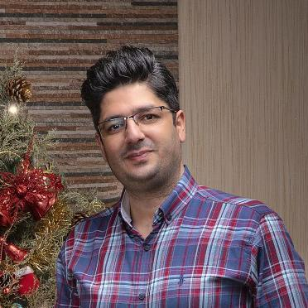
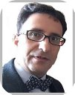
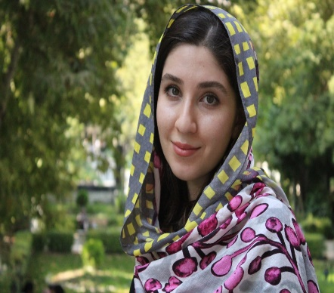
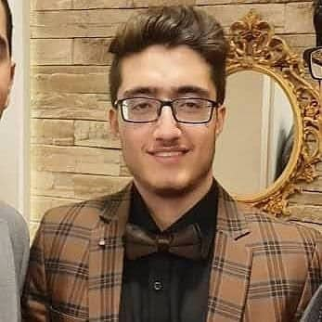
اطلاعات اعضای تیم
- دکتر مصطفی مهین روستا
- دکتری مهندسی شیمی - دانشگاه علم و صنعت
- دکتر افشین اسدی
- دکتری مهندسی عمران - دانشگاه Auckland
- فاطمه صفایی - دانشجوی کارشناسی ارشد مهندسی عمران - دانشگاه علم و صنعت
- آرمین گرانقدر
- دانشجوی کارشناسی ارشد مهندسی عمران - دانشگاه علم و صنعت

Slide 13
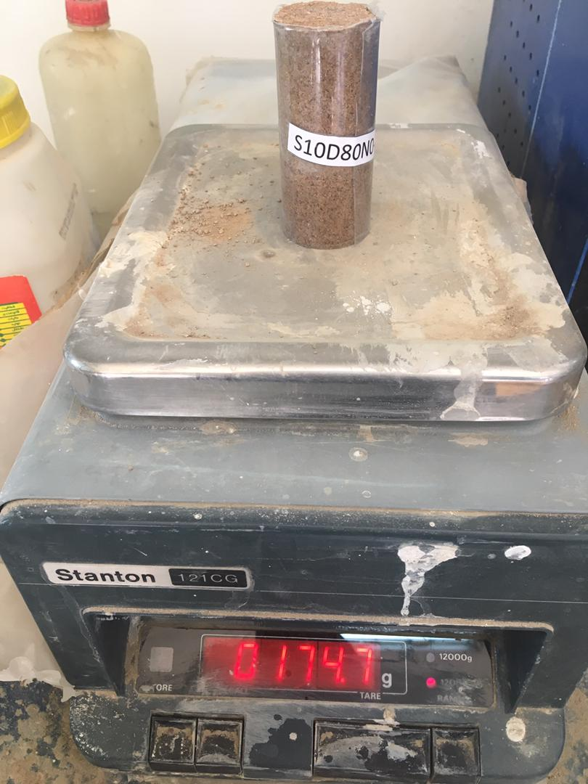
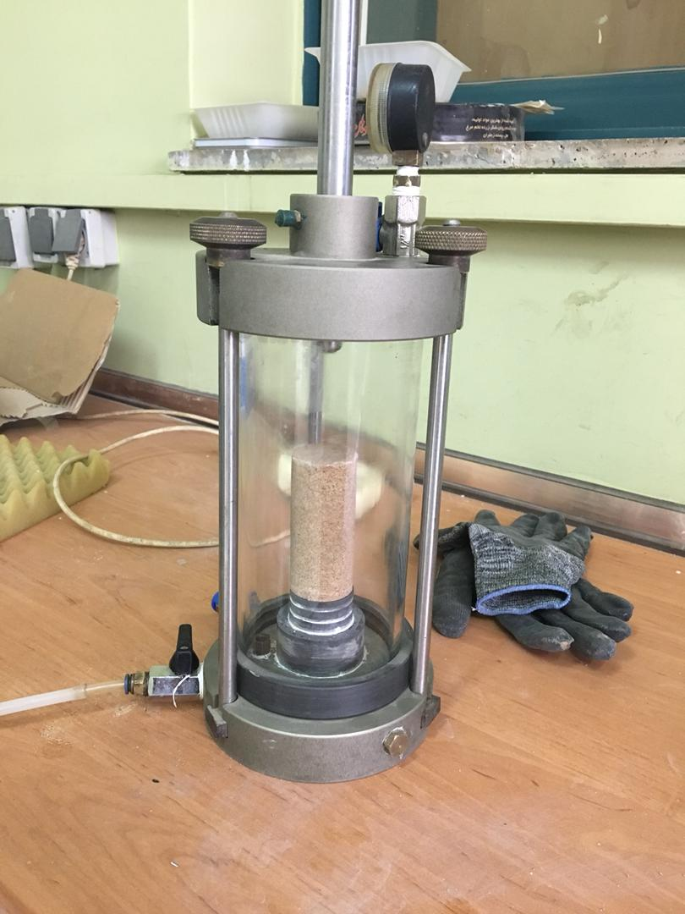
ابعاد و ملاحظات طرح
نمونه های اولیه ساخته شده

Slide 14
با تشکر

